Slide 1
Mitose og cellens livscyklus

Slide 2
Dagens program
Lektien.
Mitose – billeder, video og tegne.
Meiosen – billeder, video og tegne.
Film af salamander der vokser fra celle til dyr.
Quiz og byt med fagbegreber fra cellebiologi.
Færdig med tema 1.

Slide 3
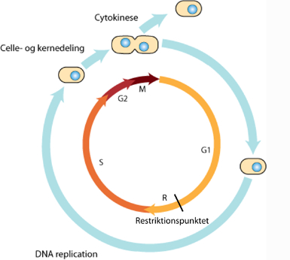
Cellens livcyklus
Cellen har flere forskellige stadier, som den kan befinde sig i indenfor en livscyklus.
G1 (gap-fase): Forberedelsesfasen, hvor der sørges for, at cellen har alt det den skal bruge i korrekt form og mængde. Her produceres der enzymer, som bruges i s-fasen.
R: her kontrollerer cellen, at alt indtil videre er gået godt, og at den kan fortsætte.
S-fasen (syntesefasen): kopieres al DNA, så cellen har dobbelt så meget DNA-materiale.
G2 (gap-fase): Stopfasen sørger for, at cellen har alt det den skal bruge i korrekt form og størrelse. Her produceres der proteiner, der bruges til mitosen.
M-fasen (mitosen): Her deles cellen i 2 identiske celler, som kaldes datterceller.

Slide 4
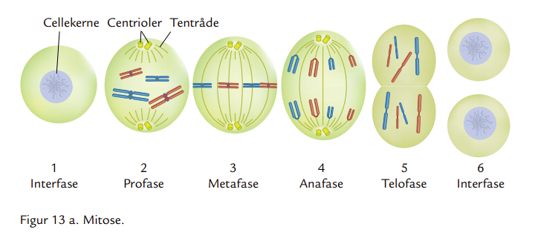
Mitosen

Slide 5
Mitosens dele:
Interfasen: fasen mellem to celledelinger (kaldes også hvilefasen). Her udfører cellen sine normale arbejdsopgaver. Kromosomerne er ikke synlige.
Profase: DNA’et kopieres ved replikation, og dobbeltkromosomerne hænger sammen via centromer. Man kan tydeligt se kromosomerne, da de lavet om til en kompakt form. Kernemembranen opløses.
Metafase: Dobbeltkromosomerne lægger sig parvist i cellens midtplan.
Anafase: Tentråde hæfter sig på centromeret, dobbeltkromosomerne splittes til enkeltkromosomer – kromatider.
Telofase: cellen deler sig i to ved cytoplasmaet deles – membranen indsnøres. Begge celler får en kernemembran.
To nye, identiske celler er dannet i en ny interfase.

Slide 7
Meiosen:
Formålet med meiosen: At skabe en genetisk variation.
Det er dog ikke alle celledelinger, som sker meiotisk.
De celler, der deler sig ved meiose er kønsceller. Dem kalder man også for gameter.
Gameter findes i alle organismer, hvor de kan dele sig seksuelt.
I dyr: Her kaldes kønscellerne for æg og sædcelle.
I planter: Her kaldes kønscellerne for æg og pollen,
I meiosen sker der to delingsfaser (i modsætning til mitose, hvor der kun er én)

Slide 8
Meiosen del 1
Første delingsfase forløber på følgende måde:
Her bliver kromosomerne kopieret via DNA replikation, og de placeres i midten af cellen.
Der forekommer en overkrydsnings begivenhed, hvor DNA, altså alle gener, bliver udvekslet i de forskellige kromosomer.
Det er denne overkrydsning, som skaber den genetiske variation.
Derefter deler cellerne sig normalt, som i mitosen. Der kommer dermed to datterceller, som IKKE er genetisk ens.

Slide 9
Meiosen del 2
Anden delingsfase foregår på følgende måde:
Der sker ikke en DNA replikation i denne delingsfase.
Her deler de 2 diploide celler (har 2 sæt kromosomer) sig og bliver til 4 haploide celler (har 1 sæt kromosomer).
Disse 4 haploide celler er gameter, og de indeholder alle sammen en unik kopi af hvert kromosom.
Disse gameter er nu klar til at splejse sig sammen med en anden haploid celle vha. seksuel reproduktion og blive til en diploid celle (zygote)

Slide 10
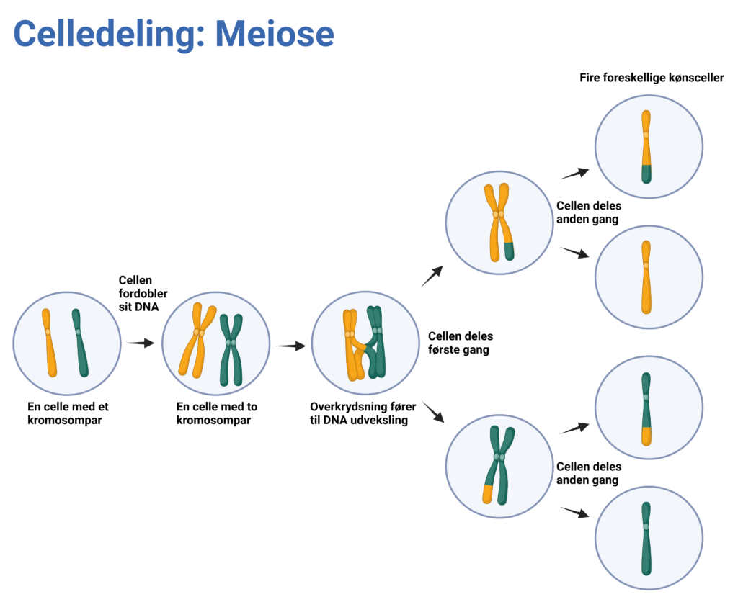

Slide 11
Øvelse: Tegn og fortæl
I mindre grupper skal i nu tegne og fortælle hinanden, hvordan cellens livscyklus ser ud og hvad der foregår i de forskellige dele.
Derefter skal i tegne og fortælle hinanden, hvad mitosen er, hvilke dele der indgår og hvad funktionerne er i de forskellige dele.
Når i har gjort det, så finder i en anden gruppe, fremlægger kort livscyklus og/eller mitosen for hinanden.

Slide 12
Quiz og byt – fagbegreber fra celle
I får hver ca. 5 minutter til at sidder og skrive 5 fagord ned på hver post it’s – kun 1 begreb pr. post it.
Når i har skrevet jeres fagbegreber ned, så rydder vi midten og så laver vi quiz og byt.
Ca. 20 minutter efter, så snakker vi om, hvilke begreber eller dele, som i stadig har svært ved og så kan vi samle op på de begreber, som volder problemer.

